Slide 1


TIÕNG VIÖT 1
Bµi 54: op «p ¬p

Slide 2




Khởi động

Slide 3
Đọc từ ngữ:
xe đạp
cá mập
cặp da
tấp nập
Notes:
Trên màn hình của cô lúc này, lần lượt sẽ xuất hiện các từ có tiếng chứa các âm: u,ư,ch,kh. Các con sẽ quan sát, nhẩm thật nhanh và đọc to cho cô các từ nào. Các con đã đọc rất to và rõ ràng các từ ĐU ĐỦ, HỔ DỮ, CHẢ CÁ, LÁ KHÔ. Hãy tìm cho cô các tiếng có âm: u,ư,ch,kh trong các từ trên. Đúng rồi đấy các con ạ, đó là: tiếng đu, tiếng đủ có chứa âm u, tiếng dữ có chứa âm ư, tiếng chả có chứa âm ch và tiếng khô có chứa âm kh.

Slide 4
Đọc câu:
Bạn có thể xem phim, nghe nhạc để có phút giây thư giãn, ấm áp.
Notes:
Nào bây giờ các con hãy luyện đọc câu cho cô nào? Trong câu các con vừa luyện đọc tiếng nào có chứa các âm hôm nay chúng ta ôn tập. Các con phát hiện rất tốt, đó chính là tiếng khe, tiếng khẽ có chứa âm kh mà hôm nay chúng ta ôn tập. Bây giờ các con sẽ đọc lại to cùng cô câu trên nhé: Bé đi khe khẽ.

Slide 5

1
NhËn biÕt
ôp
ôp
op
Mưa rào lộp độp, ếch nhái tụ họp thi hát, cá cờ há miệng đớp mưa.
ơp

Slide 6
2
§äc
o
«
p
p
op «p ¬p
p
¬

Slide 7
2
§äc
op «p ¬p
h | op
häp
cäp gãp häp
hép tèp xèp
hîp líp lîp
cäp gãp häp
hép tèp xèp
hîp líp lîp

Slide 8
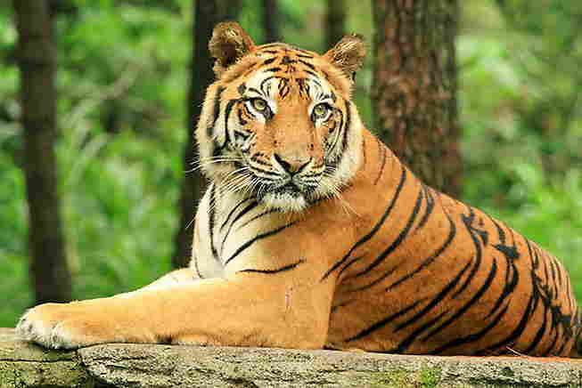
con cäp
op

Slide 9
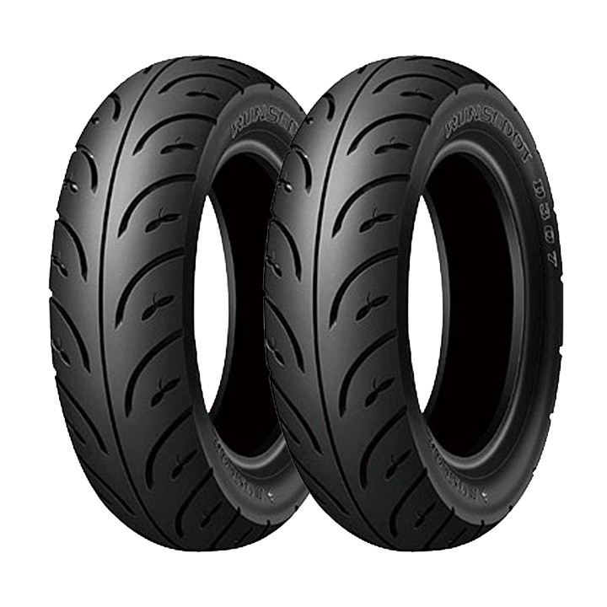
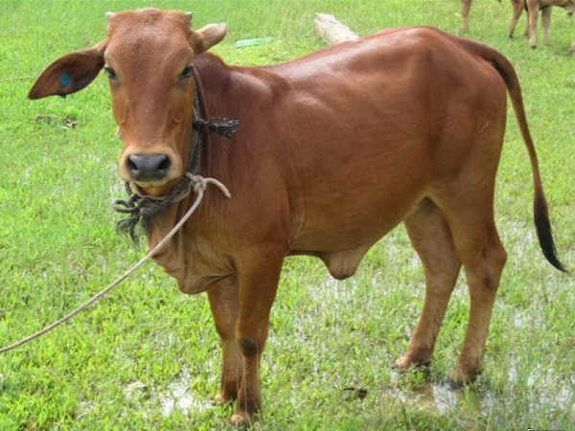
lèp xe
«p

Slide 10
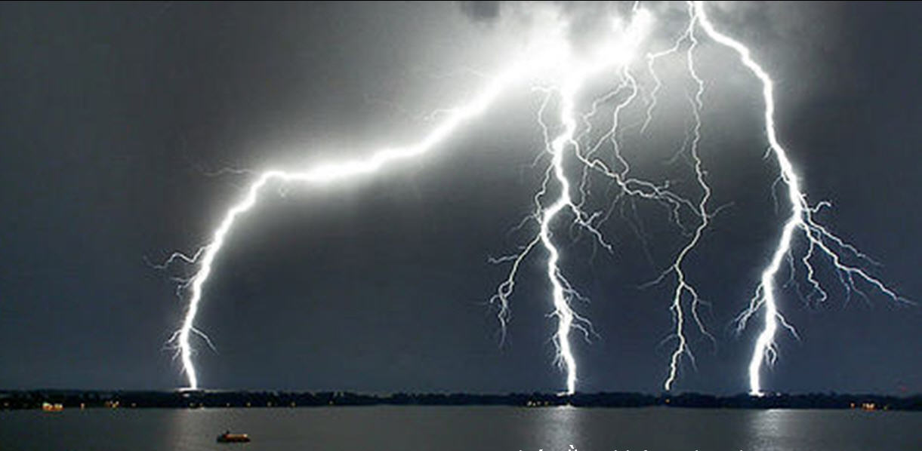
tia chíp
¬p

Slide 11
con cäp
lèp xe
tia chíp

Slide 12
op «p ¬p
2
§äc
h | op
häp
cäp gãp häp hép tèp
xèp hîp líp lîp
con cäp lèp xe tia chíp

Slide 13

NGHØ GI÷A GIê

Slide 14
LUYÖN VIÕT

Slide 15
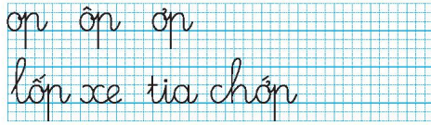
3
ViÕt

Slide 16
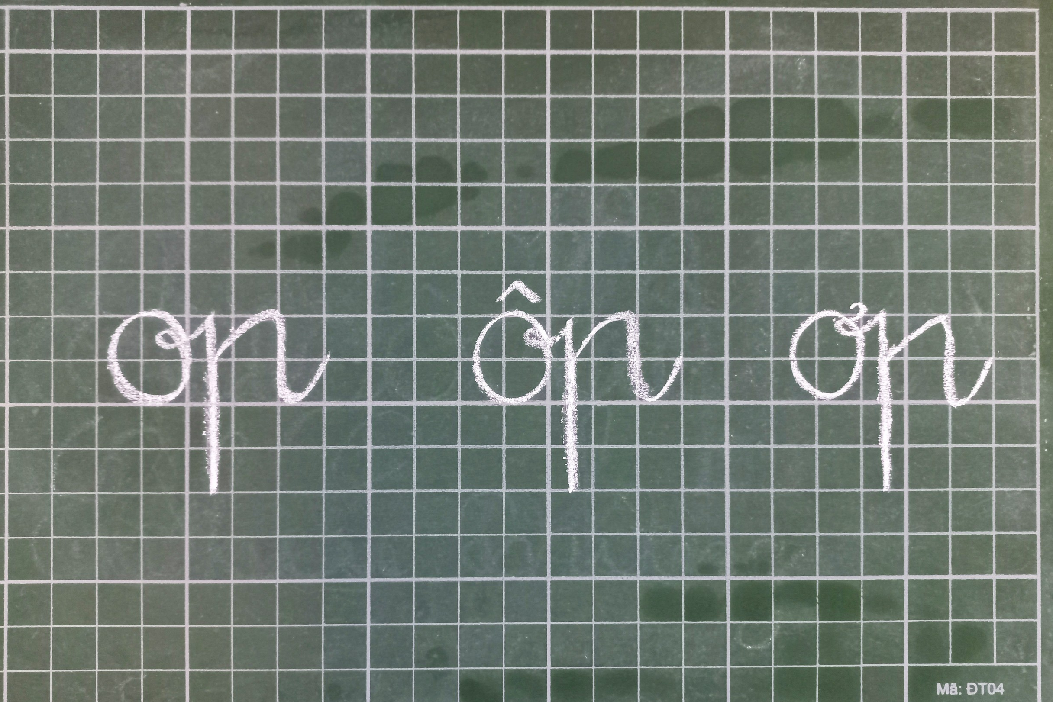

Slide 17
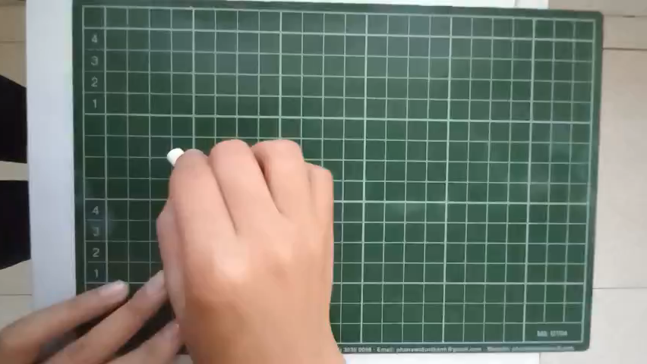

Slide 19
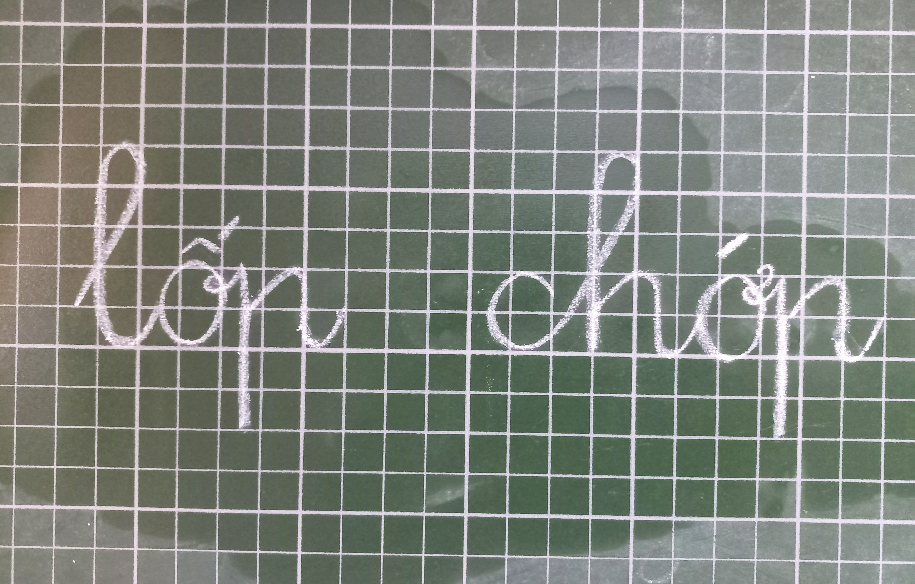

Slide 20
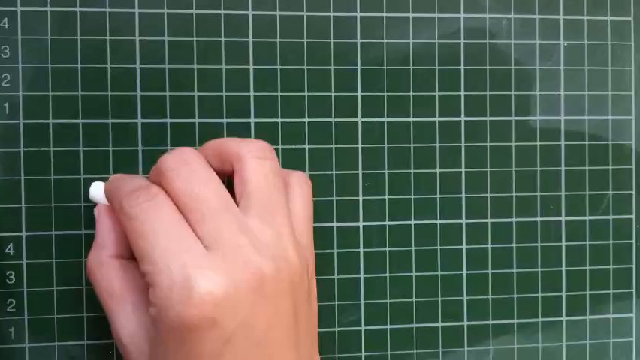

Slide 22


